Slide 1


Slide 2


消息队列

Slide 3

第一章 队列
第二章 消息队列
第三章 RabbitMQ
第五章

Slide 4
第一章 队列

Slide 5
队列是一种先进先出的数据结构(FIFO)

Slide 6
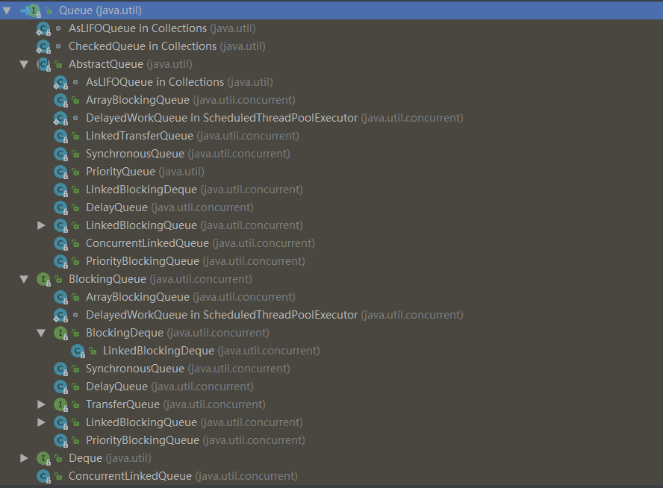
Java队列

Slide 7

ArrayBlockingQueue OR LinkedBlockingQueue ?

Slide 8
无锁队列如何设计?

Slide 9
第二章 消息队列

Slide 10
什么是MQ？

Slide 11
消息队列概述
消息：消息(Message) ：应用间传送的数据。消息可以非常简单，比如只包含文本字符串、JSON 等，也可以很复杂，比如内嵌对象。
消息队列中间件是分布式系统中重要的组件，可以比作是一个存放消息的容器，当我们需要使用消息的时候可以取出消息供自己使用。
目前在生产环境，使用较多的消息队列有ActiveMQ，RabbitMQ，ZeroMQ，Kafka，MetaMQ，RocketMQ等。

Slide 12
MQ带来什么好处？

Slide 13
消息队列应用场景
在实际应用中常用的使用场景如下：
异步处理
应用解耦
流量削峰/限流
日志处理
分布式柔性事务控制

Slide 14
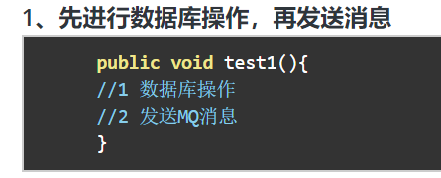
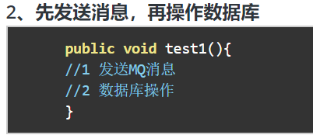
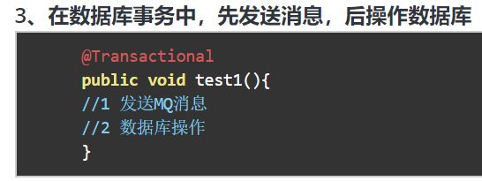
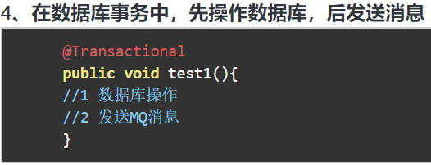
应用场景-可靠消息最终一致性
消息发送一致性：是指产生消息的业务动作与消息发送的一致。也就是说，如果业务操作成功，那么由这个业务操作所产生的消息一定要成功投递到消息中间件中去，否则就丢弃该消息。
下面用伪代码进行演示消息发送和投递的不可靠性：

Slide 15
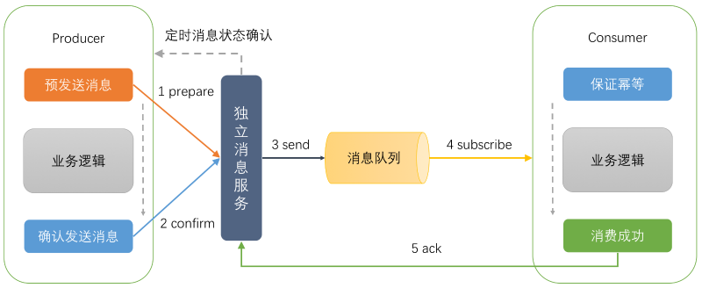
应用场景-可靠消息最终一致性
可靠消息最终一致性架构如下：

Slide 16
第三章 RabbitMQ

Slide 17
AMQP
AMQP，即Advanced Message Queuing Protocol,一个提供统一消息服务的应用层标准 高级消息队列协议（二进制应用层协议），是应用层协议的一个开放标准,为面向消息的中间件设计，兼容 JMS。基于此协议的客户端与消息中间件可传递消息，并不受客户端/中间件同产品，不同的开发语言等条件的限制。
RabbitMQ 就是基于 AMQP 协议实现的。

Slide 18
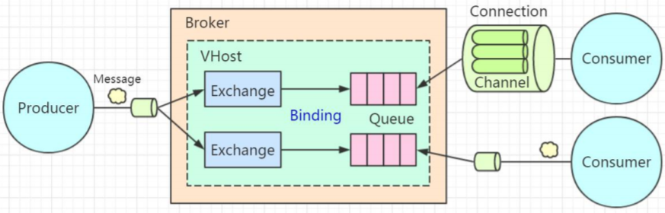
RabbitMQ架构
RabbitMQ是一个由erlang开发，AMQP的开源实现的高级消息队列，说白了就是一个开源的消息中间件。

Slide 19
RabbitMQ基本名词
1. Exchange：消息交换机，它指定消息按什么规则，路由到哪个队列。
2. Queue：消息队列载体，每个消息都会被投入到一个或多个队列。
3. Binding：绑定，它的作用就是把exchange和queue按照路由规则绑定起来。
4. Routing Key：路由关键字，exchange根据这个关键字进行消息投递。
5. vhost：虚拟主机，一个broker里可以开设多个vhost，用作不同用户的权限分离。
6. producer：消息生产者，就是投递消息的程序。
7. consumer：消息消费者，就是接受消息的程序。
8. channel：消息通道，在客户端的每个连接里，可建立多个channel，每个channel代表一个会话任务。

Slide 20
RabbitMQ交换机类型
Direct exchange（直连交换机）
Fanout exchange（扇型交换机）
Topic exchange（主题交换机）
Headers exchange（头交换机）

Slide 21
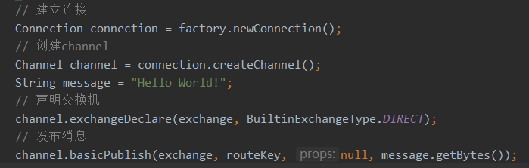
牛刀小试
生产者

Slide 22
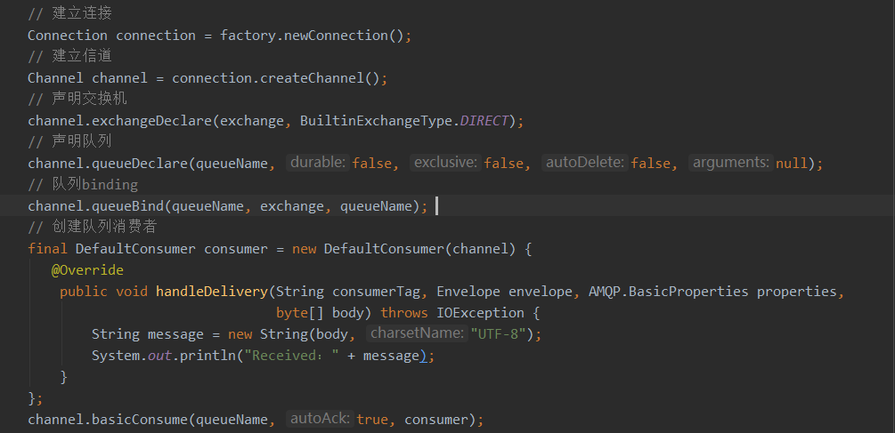
牛刀小试
消费者

Slide 23
RabbitMQ事务
事务的实现主要是对信道（Channel）的设置，主要的方法有三个：
channel.txSelect() //声明启动事务模式；
channel.txComment() // 提交事务；
channel.txRollback() //回滚事务；
1.客户端发送给服务器Tx.Select(开启事务模式)
2.服务器端返回Tx.Select-Ok（开启事务模式ok）
3.推送消息
4.客户端发送给事务提交Tx.Commit
5.服务器端返回Tx.Commit-Ok

Slide 24
RabbitMQ生产者confirm
异步Confirm方式
开启：channel.confirmSelect()
方式一：channel.waitForConfirms()普通发送方确认模式；
方式二：channel.waitForConfirmsOrDie()批量确认模式；
方式三：channel.addConfirmListener()异步监听发送方确认模式；

Slide 25
RabbitMQ权限
从1.6.1版本开始，RabbitMQ实现了一套访问控制列表（ACL）风格的权限系统。
第一级控权单位是virtual host，virtual host下面第二级的控权单位是resource（包含exchange和queue）。两个相同名称的resource如果分属不同的virtual host，则算是不同的resource。
当用户访问MQ时，首先触发第一级控权，判断用户是否有访问该virtual host的权限。
若可访问，则进行第二级控权，判断用户是否具有操作（operation）所请求的资源的权限。
读-有关消费消息的任何操作，包括"清除"整个队列（同样需要绑定操作成功）
写-发布消息（同样需要绑定操作成功）
配置-队列和交换器的创建和删除

Slide 26
RabbitMQ权限

